Slide 1
Výukový materiál vytvořený v rámci projektu „EU peníze školám“
Škola: Střední škola právní – Právní akademie, s.r.o.
Typ šablony: III/2 Inovace a zkvalitnění výuky prostřednictvím ICT
Projekt: CZ.1.07/1.5.00/34.0236
Tematická oblast: Matematika III
Autor: Mgr. František Buriánek
Téma: Analytická geometrie
Číslo materiálu: VY_32_INOVACE_MC_15_analyticka_geometrie
Datum tvorby: 07.10.2013
Anotace (ročník): Prezentace je určena pro žáky 4.ročníku SŠ, slouží k procvičení učiva a ověření znalostí žáků
Klíčová slova: Vzdálenost bodu od přímky

Slide 2
Vzdálenost bodu A = [x_{A;} y_{A}] od přímky p: ax+by+c=0

Slide 3
Vzdálenost bodu A = [x_{A;} y_{A}] od přímky p: ax+by+c=0
Vzdálenost bodu A = [x_{A;} y_{A}] od přímky p: ax+by+c=0.
Vzorcem $v=\frac{\left|a.\text{x}\text{A}+b.\text{y}\text{A}+c\right|}{\sqrt{a^{2}+b^{2}}}$

Slide 4
Vzdálenost bodu A = [x_{A;} y_{A}] od přímky p: ax+by+c=0
Vzdálenost bodu A = [5; 12] od přímky p: 2x+7y+3=0.

Slide 5
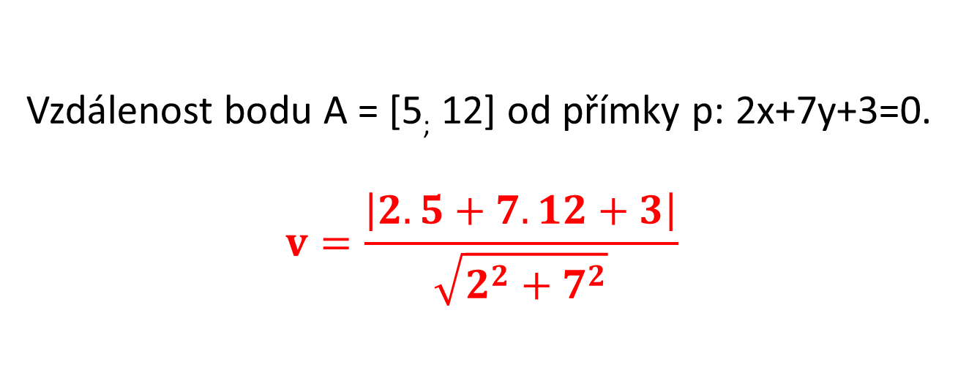
Vzdálenost bodu A = [x_{A;} y_{A}] od přímky p: ax+by+c=0
Vzdálenost bodu A = [5; 12] od přímky p: 2x+7y+3=0.
$$v=\frac{\left|2.5+7.12+3\right|}{\sqrt{2^{2}+7^{2}}}$$

Slide 6
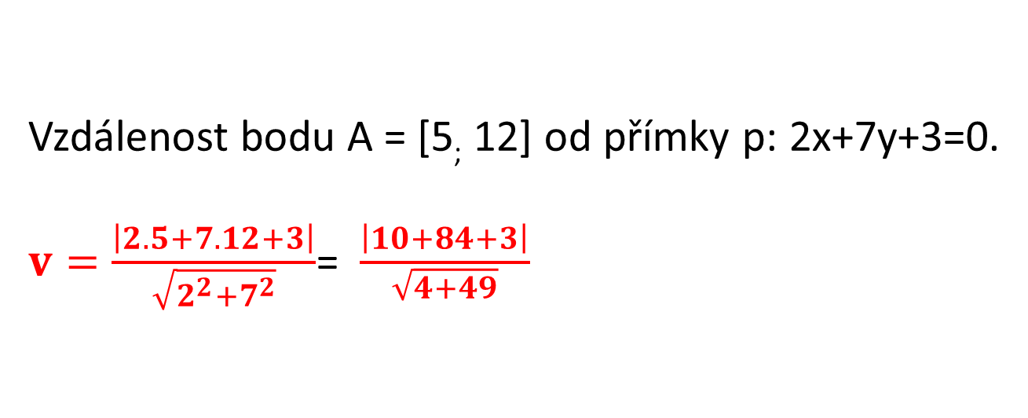
Vzdálenost bodu A = [x_{A;} y_{A}] od přímky p: ax+by+c=0
Vzdálenost bodu A = [5; 12] od přímky p: 2x+7y+3=0.
$v=\frac{\left|2.5+7.12+3\right|}{\sqrt{2^{2}+7^{2}}}$= $\frac{\left|10+84+3\right|}{\sqrt{4+49}}$

Slide 7
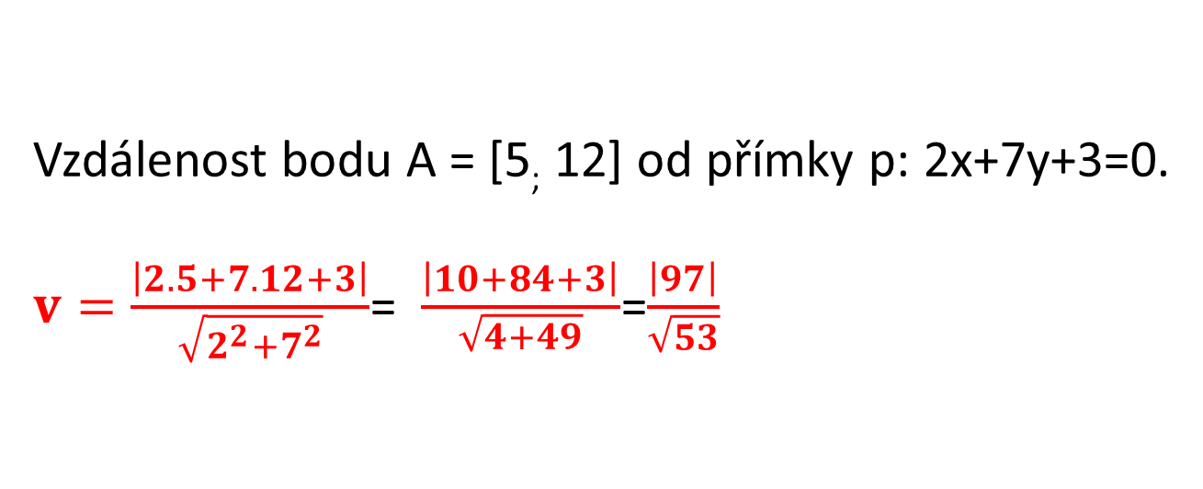
Vzdálenost bodu A = [x_{A;} y_{A}] od přímky p: ax+by+c=0
Vzdálenost bodu A = [5; 12] od přímky p: 2x+7y+3=0.
$v=\frac{\left|2.5+7.12+3\right|}{\sqrt{2^{2}+7^{2}}}$= $\frac{\left|10+84+3\right|}{\sqrt{4+49}}$=$\frac{\left|97\right|}{\sqrt{53}}$

Slide 8
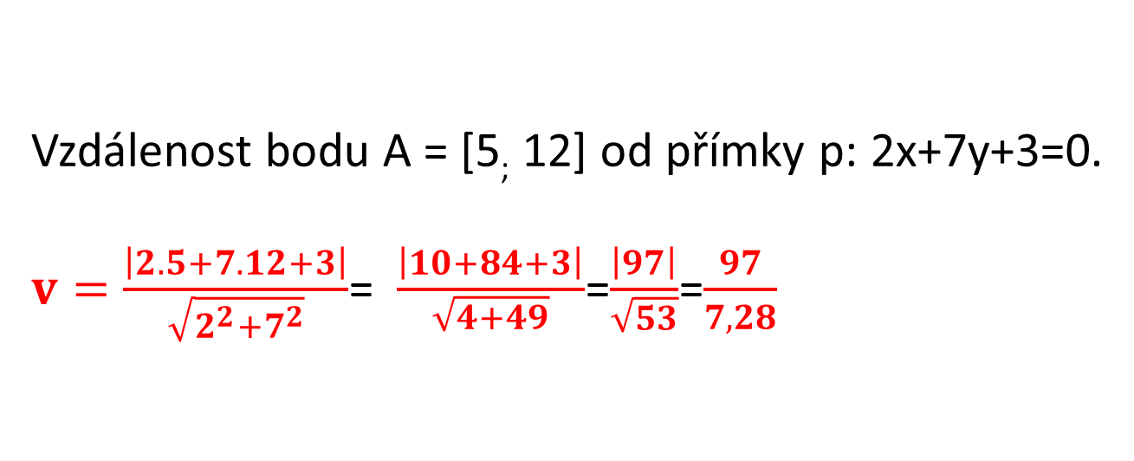
Vzdálenost bodu A = [x_{A;} y_{A}] od přímky p: ax+by+c=0
Vzdálenost bodu A = [5; 12] od přímky p: 2x+7y+3=0.
$v=\frac{\left|2.5+7.12+3\right|}{\sqrt{2^{2}+7^{2}}}$= $\frac{\left|10+84+3\right|}{\sqrt{4+49}}$=$\frac{\left|97\right|}{\sqrt{53}}$=$\frac{97}{7,28}$

Slide 9
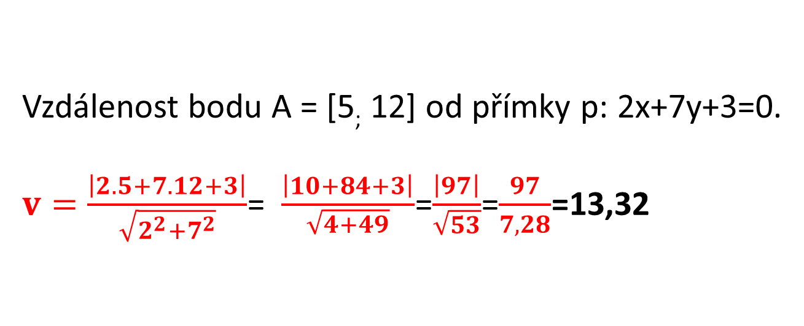
Vzdálenost bodu A = [x_{A;} y_{A}] od přímky p: ax+by+c=0
Vzdálenost bodu A = [5; 12] od přímky p: 2x+7y+3=0.
$v=\frac{\left|2.5+7.12+3\right|}{\sqrt{2^{2}+7^{2}}}$= $\frac{\left|10+84+3\right|}{\sqrt{4+49}}$=$\frac{\left|97\right|}{\sqrt{53}}$=$\frac{97}{7,28}$=13,32

